Slide 1
ОТЧЕТ О РЕАЛИЗАЦИИ ПРОЕКТА
КРАЕВОЙ ИНОВАЦИОННОЙ ПЛОЩАДКИ
МБОУ гимназия «Эврика» МО г-к Анапа.
(первый этап 2017-2018 год)
Конструирование образовательной среды, способствующей формированию нравственного опыта школьника на основе деятельностного подхода
Директор МБОУ гимназия «Эврика»
Елена Вячеславовна Попова

Slide 2
Цель инновационной деятельности:
выявление и разработка эффективных методических подходов к конструированию образовательной среды и условий, способствующих формированию нравственного опыта школьника.

Slide 3
Задачи отчетного периода:
1.Проведение промежуточной диагностики состояния образовательной среды гимназии по созданию условий для формирования нравственного жизненного опыта обучающихся.
2.Совершенствование образовательной среды, способствующей формированию нравственного опыта школьников.
3. Разработка, организация и проведение воспитательных мероприятий с обучающимися.

Slide 4
Задачи отчетного периода:
4. Систематизация методик и методических приемов для реализации деятельностного подхода при формировании нравственного опыта
5. Разработка педагогических рекомендаций и практических материалов по формированию образовательной среды
6. Подготовка инновационных материалов для апробации в сетевом сообществе взаимодействия ОО и ведомств.

Slide 5
Для изучения становления нравственно опыта школьников был создан банк диагностических методик, который состоит:
Диагностика и исследование нравственной сферы школьников «Что такое хорошо и что такое плохо?»
(методика Г.М. Фридмана)
Диагностика эмоционального компонента нравственного развития
(методика Р.Р. Калининой);
«Незаконченная история или мое отношение к людям »
(методика Н.Е. Богуславской);
«Недописанный тезис», «Прерванный диалог», «Я и они »
(методики изучения идеалов и ценностей Н.Е. Щурковой);
Анкета о нравственных идеалах
(С.Л.Гостомыслова, З.И. Гришанов);
Диагностика межличностных отношений «Настоящий друг » (методика А.С. Прутченкова);

Slide 6
Критерии и показатели (индикаторы) эффективности инновационной деятельности
Критерии и показатели оценки эффективности формирования нравственного опыта | Критерии , диагностические методы , показатели оценки созданной образовательной среды | Критерии, показатели, диагностические методики, позволяющие оценить эффективность программы в целом
1.Критерий нравственного знания (Анкета о нравственных идеалах С.Л.Гостомыслова, З.И. Гришанов;) 2.Критерий нравственных отношений (Диагностика межличностных отношений «Настоящий друг методика А.С. Прутченкова); «Незаконченная история или мое отношение к людям » (методика Н.Е.Богуславской ) 3.Критерий нравственного поведения («Недописанный тезис», «Прерванный диалог», «Я и они »(методики изучения идеалов и ценностей Н.Е. Щурковой 4.Критерий морального переживания - что он при этом чувствует (диагностика эмоционального компонента нравственного развития (методика Р.Р. Калининой) 5.Общий критерий нравственного опыта (Мониторинг образовательного процесса гимназии) | Критерий сформированности образовательной среды , способствующей формированию нравственного опыта школьника (Методика векторного моделирования образовательной среды (В.А. Ясвин) | Через наблюдение и анализ документации :
Создание всех выявленных условий образовательной среды, способствующей формированию нравственного опыта школьника на основе деятельностного подхода
Реализация и внедрение модели образовательной среды, способствующей формированию нравственного опыта школьника на основе деятельностного подхода
Разработаны методические рекомендации по созданию образовательной среды для педагогов, образовательных учреждений
Организовано сетевое взаимодействие
Проведена трансляция опыта

Slide 7
Результаты промежуточной диагностики диагностики
Мониторинг уровня нравственности.
Мониторинг комфортности условий образовательной среды для формирования нравственного опыта обучающихся

Slide 8
Результаты промежуточной диагностики
№ п/п | Критерий | Показатель первичной диагностики |  | Показатель повторной диагностики
 |  | коэффициент | уровень сформированности | коэффициент | уровень сформированности
1. | Уровень воспитанности | 13 | средний | 15 | высокий
2. | Самооценка нравственности | 32 | средний | 37 | высокий
3. | Уровень нравственной воспитанности | 2,8 | средний | 3,5 | высокий

Slide 9
Педагогические лаборатории – организаторы инновационной работы
Психолого- диагностическая
Профессионально-технологическая
Аналитико-обобщающая
Подбирает необходимый диагностический материал для отслеживания результативности работы, анализирует, проводит диагностические исследования, тренинги, дает рекомендации по внесению необходимых корректив в дальнейшую работу.
Выстраивает пространство воспитания, расширяя его до пространства жизни ребенка, выводит детей на деятельность, вовлекая их в ситуации проживания и переживания духовно нравственных понятий и ценностей ,т.е. осуществляет конкретные мероприятия в соответствии с планом инновационной программы.
Обобщает и систематизирует полученные результаты, создает и представляет продукты инновационной деятельности.
Разработка , внедрение , анализ , коррекция, обобщение, презентация и трансляция как отдельных этапов инновационной программы , так и программы в целом

Slide 10
Психолого- педагогическая лаборатория
Оформлено заключение по каждому классу, даны рекомендации учителям и родителям.
Подготовлен сборник коррекционных материалов и рекомендаций педагогам и родителям по результатам диагностических исследований.
Проводятся 2 раза в месяц тренинги с классными воспитателями по овладению методиками ролевых игр и тренингов с учащимися.

Slide 11
Профессионально- технологическая лаборатория
Внесены изменения в образовательную программу гимназии, созданы необходимые локальные акты:
Проведена корректировка духовно- нравственного направления внеурочной деятельности.
Введены программы « Я- Человек», о выдающихся людях России, « От родного порога – к мировым ценностям» и др.

Slide 12
Аналитико - обобщающая лаборатория
Проанализированы результаты диагностики.
Результаты обсуждены на методическом совете гимназии, педсовете, методических совещаниях.
Намечен план реализации основной идеи инновации.

Slide 13
Аналитико – обобщающая лаборатория
Проведена работа по систематизации и совершенствованию практических технологий воспитательной работы, ориентированных на нравственное воспитание, ценностное отношение к человеку: тренингов, ролевых игр, видео и аудио материалов.
Ведется постоянно действующий семинар для педагогов.

Slide 14
Аналитико- обобщающая лаборатория
Разрабатывается материал для проведения этического заряда или этических проповедей по письмам Д.И.Лихачева.
Обсужден на управляющем и ученическом совете и введен в действие «Кодекс достойного Человека ».
Разработан и утвержден на педагогическом совете « Нравственный Кодекс педагога ».

Slide 15
Результаты мониторинга комфортности образовательной среды

Slide 16
Диагностика образовательной среды (по В.А. Ясвину), 2018г.

Slide 17
Диагностика образовательной среды (по В.А. Ясвину), 2018г.

Slide 18
Уровень сформированности нравственной воспитанности обучающихся
№ п/п | Критерий | Показатель первичной диагностики |  | Показатель повторной диагностики
 |  | коэффициент | уровень сформированности | коэффициент | уровень сформированности
1. | Уровень воспитанности | 13 | средний | 15 | высокий
2. | Самооценка нравственности | 32 | средний | 37 | высокий
3. | Уровень нравственной воспитанности | 2,8 | средний | 3,5 | высокий

Slide 19
Созданы педагогические условия формирования содержательно- методического компонента образовательной среды, способствующей формированию нравственного опыта школьника.
✓ Внесены изменения в ООП и штатное расписания Включены уроки этики, основы правовых знаний, ОРКСЭ.
✓ Активно работают научные общества обучающихся, которые объединяют ребят по интересам.
✓ Во внеурочной деятельности успешно проводятся уроки хореографии, хорового пения, этики, СИРС, психологии общения. К организации деятельности привлечены педагоги дополнительного образования. Заключены договоры с муниципальным бюджетным учреждением дополнительного образования центром творчества муниципального образования город-курорт Анапа.
✓ Гимназические традиции скорректированы таким образом, что они являются важным элементом формирования образовательной среды гимназии, формирующей нравственный опыт гимназиста.

Slide 20
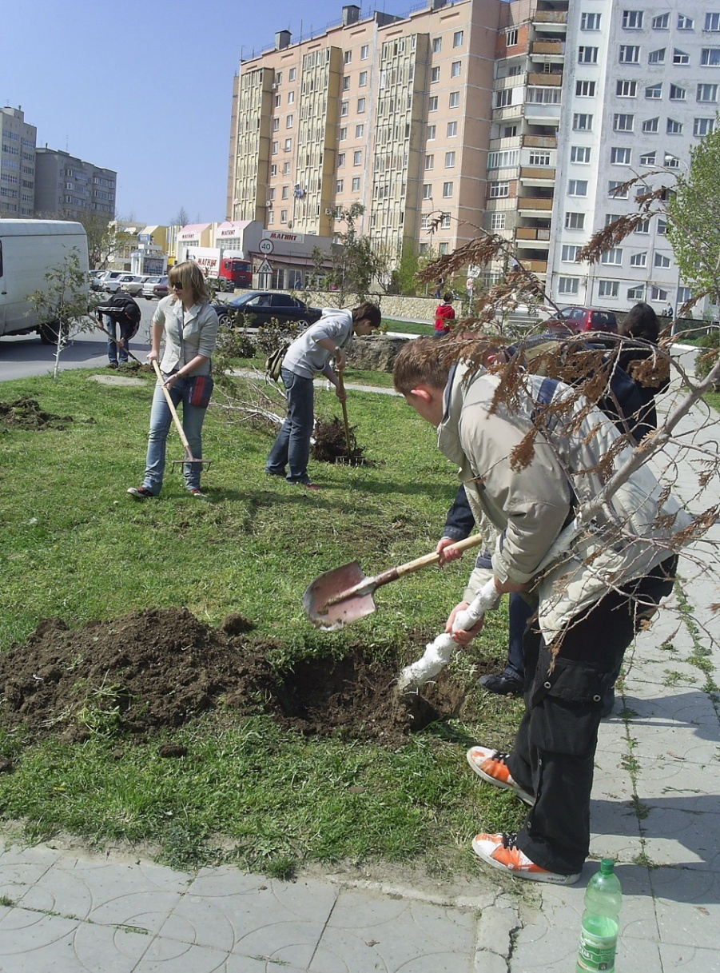
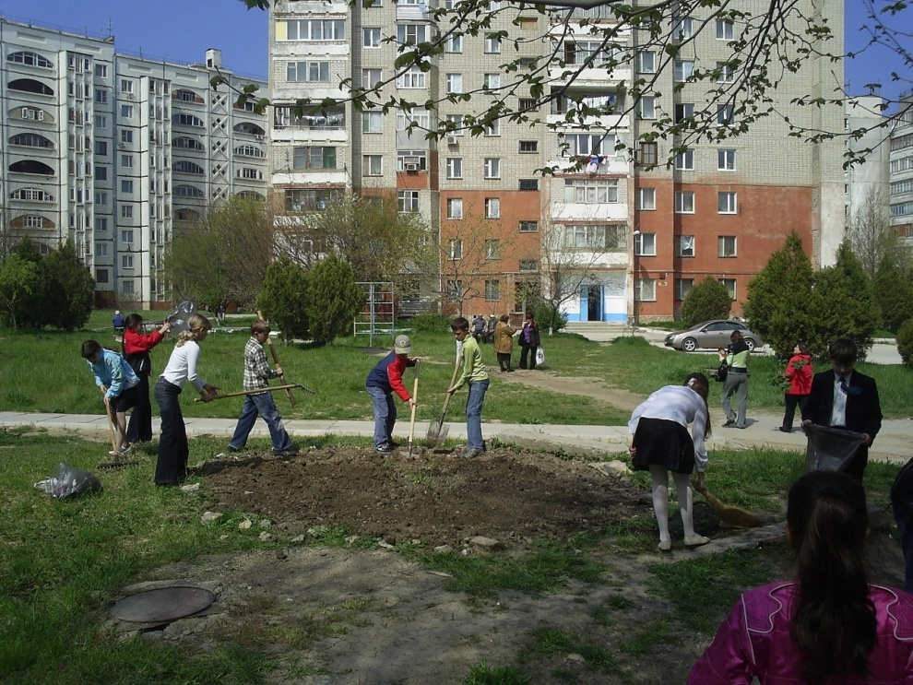
ШКОЛЬНЫЕ ТРАДИЦИИ
традиционные мероприятия (неделя сада, интеллектуальный марафон);

Slide 21
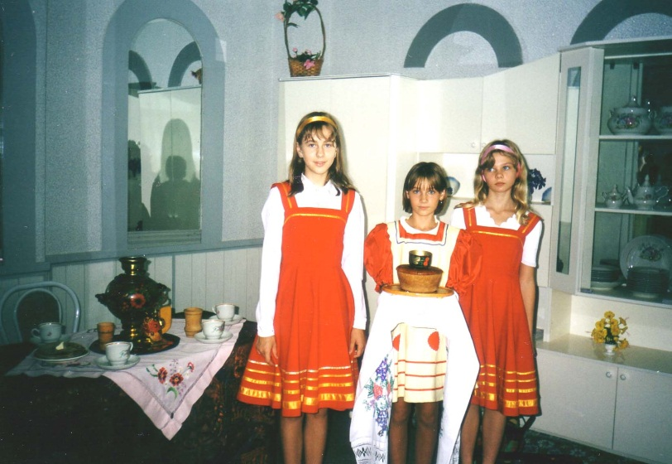
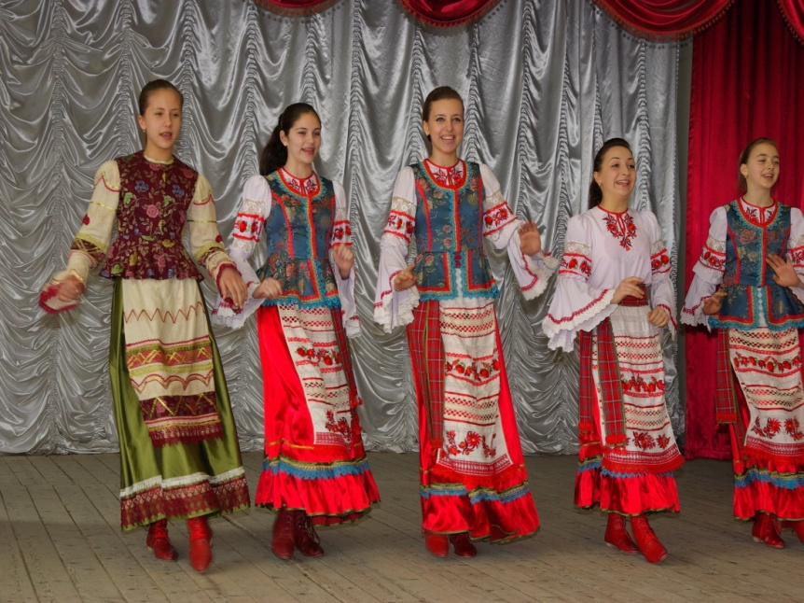
Школьные традиции
поведенческие традиции
(традиция «поднятой руки», «одного голоса», «осторожно, малыш», «внимание, дама» и др.);
народные традиции как источник духовного обогащения школьника, формирования опыта любви к большой и малой Родине, гражданственности, уважения к старшим.

Slide 22
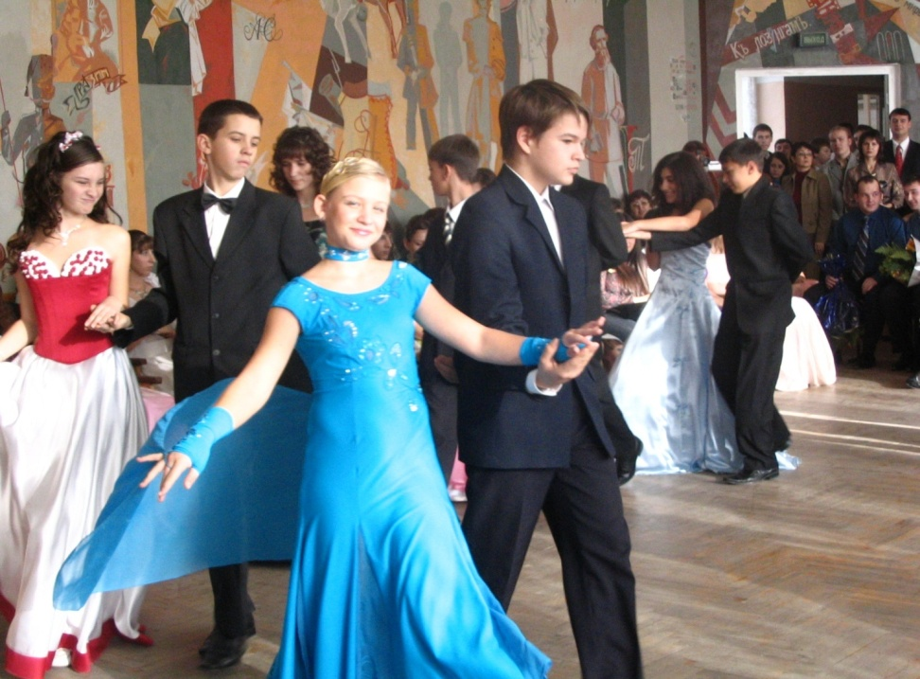
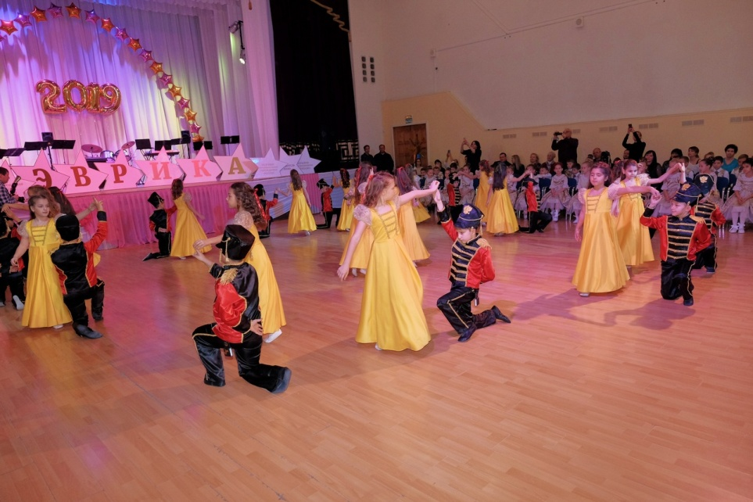
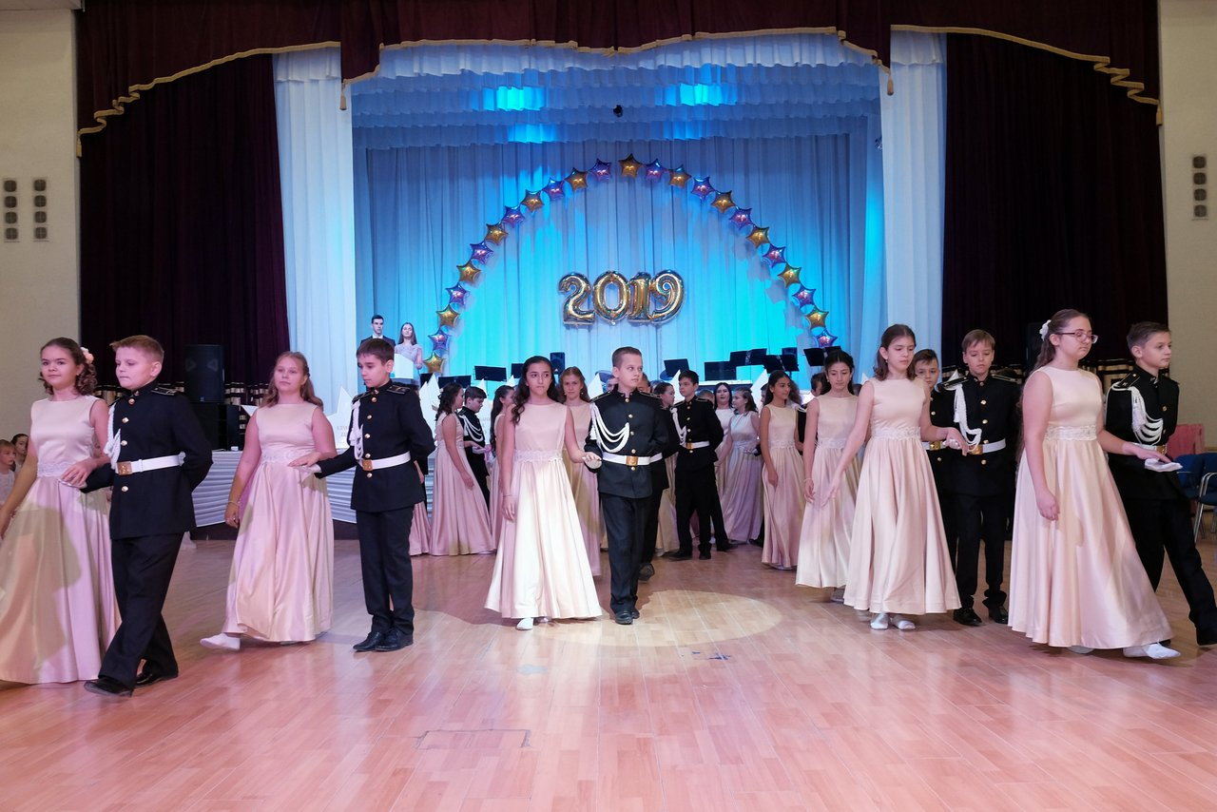
Школьные традиции
школьные праздники
(Первый звонок, Бал в честь Дня рождения гимназии, День пожилого человека, традиционные «Сказки» выпускников и др.);

Slide 23
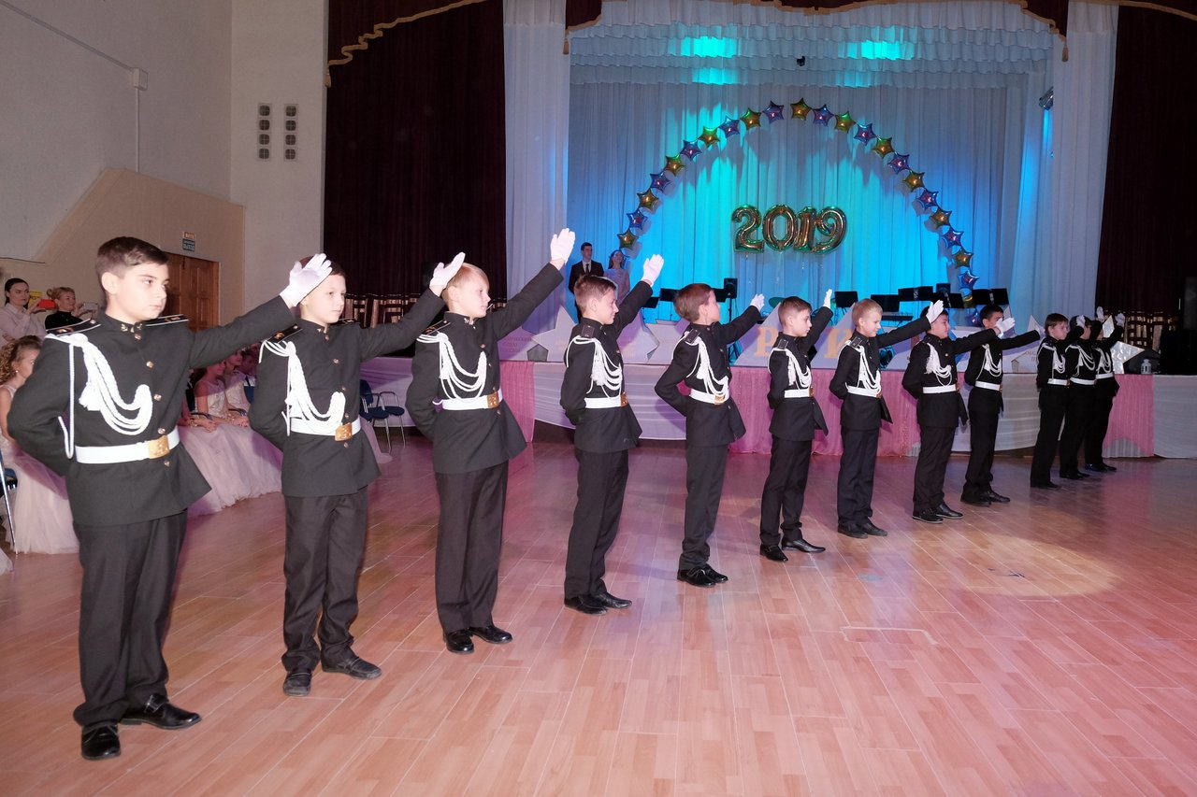
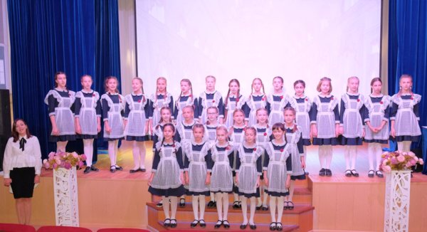
Классы с кадетским компонентом
Классы мариинского воспитания

Slide 24
Система учебных гуманитарных курсов в гимназии.
Учебный курс | Основные ценностные объекты | Приобретаемый опыт
Этика | Человек, другой, … | Взаимность
Эстетика | Человек, красота, … | Деликатность
Народное искусство | Человек как умелец, труженик Традиции | Уважение к Отечеству, старшим, труду
Обществознание | Родина. Исторические личности. Общество. | Опыт взаимоотношений государства и человека
Новый домострой | Семья. Общение. Культура. | Ведение домашнего хозяйства.
Философия жизни | Ценность жизни. Жизнь как таковая. | Опыт выстраивания собственного варианта жизни
Мировая художественная культура | Культура как достижение человечества. | Общение посредством искусства. Восприятие красоты. Слушание музыки.

Slide 25
АВТОРСКИЕ ПРОГРАММЫ
Я – человек.
От родного порога – к мировым ценностям.
Я – гражданин.
Этическое воспитание.
Здоровые дети – здоровая нация.

Slide 26
Инновационные продукты, которые получены в результате инновационной деятельности
Программа духовно-нравственного развития, воспитания и социализации обучающихся
Новый Домострой" - интегрированный курс этика и технология для учащихся 8 класса.( разработки уроков
Психология общения" - методическое пособие по этике для 9 класса. ( Разработки уроков и презентации ко всем урокам
Методические разработки классных часов духовно – нравственного содержания
Нравственный кодекс педагога
Для обучающихся:
Дневник личностного культурно - нравственного роста школьника.
Деловой этикет гимназиста

Slide 27
Инновационные продукты, которые получены в результате инновационной деятельности
Официальный сайт гимназии:
http://www.gimnazevrika.anapa.kubannet.ru/index.php?option=com_content&view=article&id=157&Itemid=40
Домострой: https://yadi.sk/d/hlih_UfIrJCW-w Психология общения: https://yadi.sk/d/Oh8xZf380rJx_Q

Slide 28
«Новый Домострой» - интегрированный курс этики и технологии для учащихся 8 класса (разработки уроков и презентации к урокам.)
Основная цель курса - подготовить обучающихся к взрослой жизни, научить их самостоятельно выполнять необходимые работы по ведению домашнего хозяйства, помочь в организации своего быта и досуга в настоящей и будущей семейной жизни.
В пособии представлены многочисленные практические задания, тренинги, этические беседы, упражнения и обширный теоретический материал, который позволит не только обогатить знания учащихся по ведению домашнего хозяйства, но и познакомит с культурными традициями кубанского казачества.

Slide 29
" Психология общения" - методическое пособие по этике для 9 класса.
Основная цель курса: развитие у обучающихся коммуникативных компетенций, развитие качеств личности, важных для общения, управления своим поведением и деятельностью, развитие способности предвидеть последствия своих действий.
Содержание программы включает ролевые игры, тренинги, модельные ситуации, используются художественные и музыкальные произведения, высказывания философов. Это позволяет создать на занятии определенный эмоциональный настрой и мотивирует учащихся на осознание и развитие личностно значимого поведения.

Slide 30
Программа духовно-нравственного развития, воспитания и социализации обучающихся.
Целью программы является: создание условий для укрепления и развития воспитательного потенциала обучающихся гимназии. Использования деятельностного подхода в воспитательном процессе способствующего приобретению практического нравственного опыта школьника. Обеспечение преемственности и стабильности в организации воспитательной работы в гимназии.
Задачи программы: повышение уровня квалификации, профессиональной компетенции, качества деятельности педагогических кадров в области воспитания и позитивной социализации обучающихся; совершенствование организационно-управленческих форм и механизмов развития воспитательной системы в гимназии.

Slide 31
Дневник личностного культурно - нравственного роста школьника.
Цель дневника – создание условий для укрепления и развития воспитательного потенциала гимназистов, проведения рефлексивного анализа участия гимназистов в воспитательных мероприятиях.
Идея дневника – предоставить обучающимся дополнительные возможности для знакомства с лучшими образцами культуры и искусства, через реализацию Программы духовно-нравственного воспитания учащихся гимназии «Эврика» и в предоставлении возможности выбора участия в воспитательных мероприятиях гимназии и города.

Slide 32
Деловой этикет гимназиста.
Цель пособия - создание благоприятной среды и хорошего состояния каждого человека в гимназии и за ее пределами, а также – освобождение человека от необходимости ежеминутного разрешения ситуаций взаимодействия с людьми.
Задача пособия - помочь обучающимся выработать этикетные формы общения , видеть Другого и желать блага Другому, который всегда рядом с тобой, не забывая при этом, что ты всегда - Человек

Slide 33
Нравственный кодекс педагога.
Целями нравственного кодекса педагога являются:
• установление этических норм и правил поведения педагогических работников для выполнения ими своей профессиональной деятельности;
• обеспечение единых норм поведения педагогических работников
• содействие укреплению авторитета педагогических работников ОО;
Кодекс служит основой для формирования взаимоотношений в образовательном учреждении, построенных на нормах морали, уважительном отношении к педагогической деятельности в общественном сознании и для
самоконтроля поведения педагогических работников.

Slide 34
Методические разработки классных часов духовно – нравственного содержания
Основная цель пособия:
придать системный характер воспитанию нравственных качеств обучающихся вне зависимости от смены классных руководителей ;
обеспечить преемственность воспитательного воздействия при переходе обучающихся от одной ступени обучения к другой;
развитие у обучающихся коммуникативных компетенций, качеств личности, важных для общения, управления своим поведением и деятельностью, развитие способности предвидеть последствия своих действий.
Методические рекомендации и разработки классных часов систематезированы и разработаны с учетом системно – деятельностного подхода.

Slide 35
Апробация и диссеминация результатов
деятельности КИП
Содержание деятельности | Уровень взаимодействия | Дата
Участие в ВКС гимназического союза России, представление проекта | Всероссийский | октябрь 2018г.
Организация и проведение краевого семинара «Воспитательная система школы: современные технологии формирования нравственного опыта личности», с привлечением профессора пед. наук Н.Е. Щурковой, г-к Анапа | Краевой уровень | август 2018 г.
Участие в краевом фестивале образовательных инноваций «От инновационных идей до методических пособий», г.Краснодар | Краевой уровень | октябрь 2018 г.
Участие в III конференции «Реализация профильного образования: развитие инженерно-математического и технического творчества учащихся», г.Новороссийск | Краевой уровень | ноябрь 2018г.
Участие в межрегиональный семинаре по распространению эффективных моделей и успешных практик федеральных инновационных площадок в 2018 году, г. Ростов-на-Дону | Межрегиональный уровень | ноябрь 2018г.
Организация мастер-классов для педагогов образовательных учреждений района п.Юровка, п.Сукко | Муниципальный уровень | ноябрь 2018г.

Slide 36
Трансляция результатов происходит на:
Гимназическом и муниципальном уровнях
Проведены открытые воспитательные мероприятия,
семинары и мастер- классы для педагогов гимназии и школ города;
- публикации и трансляция методических наработок и результатов инновационной работы в муниципальных СМИ, на официальном сайте гимназии, в официальной газете гимназии ;
-систематически проводятся консультации родителей , родительские собрания по вопросам нравственного воспитания ребенка в семье ;
Краевом и зональном уровнях
- Участие в конференциях , конкурсах , выставках педагогического мастерства ;
Организация и проведение семинара на базе гимназии
«Воспитательная система школы: современные технологии формирования нравственного опыта личности».
Международном и федеральном уровнях
- Представление опыта посредством всероссийской-конференц-связи гимназиям , объединенным в «Гимназический союз России » и ассоциированным школам «ЮНЭСКО» ;
-Участие во всероссийских и международных конкурсах , конференциях , форумах.

